Slide 1
GYMNÁZIUM, VLAŠIM, TYLOVA
Autor | Mgr. Martina Fialková
Číslo materiálu | 4_2_CH_19
Datum vytvoření | 21.4.2013
Druh učebního materiálu | Prezentace + příloha - křížovka
Ročník | 4.C
Anotace | Učební materiál na téma katalyzátor
Klíčová slova | Katalyzátor, výfukové plyny, ochrana ŽP
Vzdělávací oblast | Chemie
Očekávaný výstup | Žák pochopí účel a význam katalyzátoru v automobilu
Zdroje a citace | viz příloha

Slide 2
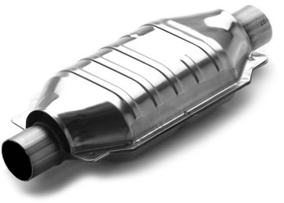
Katalyzátor v automobilu
http://cs.autolexicon.net/obr_clanky/cs_katalyzator_006.jpg

Slide 3
Co to je katalyzátor?
katalyzátor je látka, která umožňuje chemické reakce, ovlivňuje rychlost chemických reakcí
při reakci se nespotřebovává a po ukončení reakce zůstává chemicky nezměněn
v živých organismech fungují jako katalyzátory enzymy
v automobilech se používá součástka katalyzátor, ve které se katalytickými reakcemi přeměňují některé škodliviny ve výfukových plynech na méně škodlivé látky

Slide 4
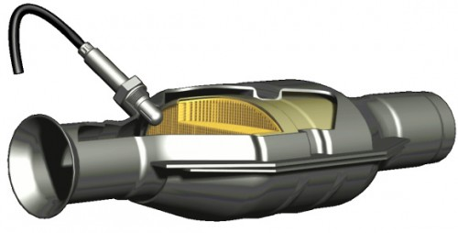
také v katalyzátorech pro osobní automobily probíhají chemické reakce
uvnitř katalyzátoru jsou ušlechtilé kovy jako platina, rhodium a paladium
když se škodlivé látky ve spalinách dostanou s nimi do styku, tak jsou bleskově převedeny na neškodné látky
CO a uhlovodíky H2O a CO2
NO a NO2 N2 a O2
Řez katalyzátorem
http://cs.autolexicon.net/obr_clanky/cs_katalyzator_000-500x254.jpg

Slide 5
Cadillac Seville
http://cs.autolexicon.net/obr_clanky/cs_katalyzator_003.jpg
první automobil s katalyzátorem
1975

Slide 6
Trojcestný katalyzátor
snižuje obsah tří nejnebezpečnějších složek výfukových plynů
oxid uhelnatý (CO)
oxidy dusíku (NOX)
nespálené uhlovodíky (CH)
za určitých podmínek dokáže snížit jejich hodnoty až o 95 %
někdy je pro tento katalyzátor také používán název oxidačně-redukční (podle oxidace a redukce, které současně probíhají uvnitř katalyzátoru)

Slide 7
Lambda sonda
aby třícestné katalyzátory dokázaly převádět co nejvíce škodlivých látek, jsou odkázány na speciální poměr vzduchu a paliva spalovaného v motoru
14,7 kg vzduchu musí připadat na 1 kg benzínu
lambda sonda: vytváří s řídicí jednotkou motoru regulační okruh, který zajišťuje, aby byla vždy spalována pouze ideální směs
přitom mluvíme u katalyzátoru s "lambda-regulací" - tedy u regulovaném katalyzátoru

Slide 8
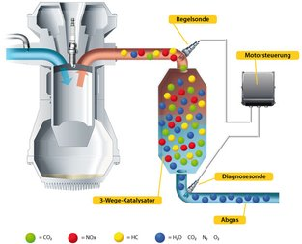
http://www.ngk.de/uploads/tx_templavoila/ngk-lambdaregelkreis_03.jpg

Slide 9
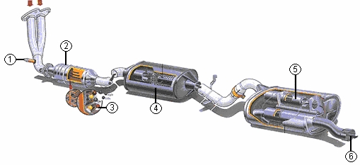
http://autaveskole.jaknahmyz.cz/autaveskole/gallery/obr.16.jpg
Schéma zapojení katalyzátoru mezi motor a výfuk automobilu
1 - lambda sonda, 2 - třícestný katalyzátor, 3 - naznačení chemické činnosti katalyzátoru, 4 - přední tlumič, 5 - zadní tlumič, 6 - vyústění výfuku

Slide 10
Katalytický jed
použití katalyzátoru ve výfukové soustavě vyžaduje užívání bezolovnatého benzínu, protože olovo ničí katalytický účinek vzácných kovů

Slide 11
SAJDL, Jan. Enviweb.cz [online]. [cit. 21.4.2013]. Dostupný na WWW: http://www.enviweb.cz/clanek/doprava/89130/jak-funguje-automobilovy-katalyzator
ŠVANDOVÁ, Kateřina. autaveskole.cz [online]. [cit. 21.4.2013]. Dostupný na WWW: http://autaveskole.jaknahmyz.cz/chemie
NEZNÁMÝ, Autor. ngk.de/cz [online]. [cit. 21.4.2013]. Dostupný na WWW: http://www.ngk.de/cz/technicke-detaily/lambda-sondy/zakladni-vedomosti-o-emisich/katalyzator/

